Slide 1

Název materiálu: VY_32_vlastivěda , sada č. 1, 01
Hlavní události nejstarších Českých dějin - PRAVĚK
Zařazení: III/2 INOVACE A ZKVALITNĚNÍ VÝUKY PROSTŘEDNICTVÍM ICT
Autor, škola: Mgr. Zapletalová Renata, ZŠ Hrubčice, příspěvková organizace
Cílová skupina: 8 -10 let
Druh učebního materiálu: Prezentace
Časová náročnost: 20 minut
Metodický návod: Výukový materiál slouží k prezentaci probíraného učiva, ujasnění pojmů pomocí obrázků – pravěk, pračlověk, pěstní klín, Věstonická Venuše, mamut

Slide 2
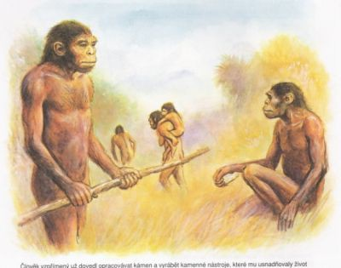
PRAVĚk
Dělíme podle materiálu, ze kterého si člověk zhotovoval svoje nástroje

Slide 3
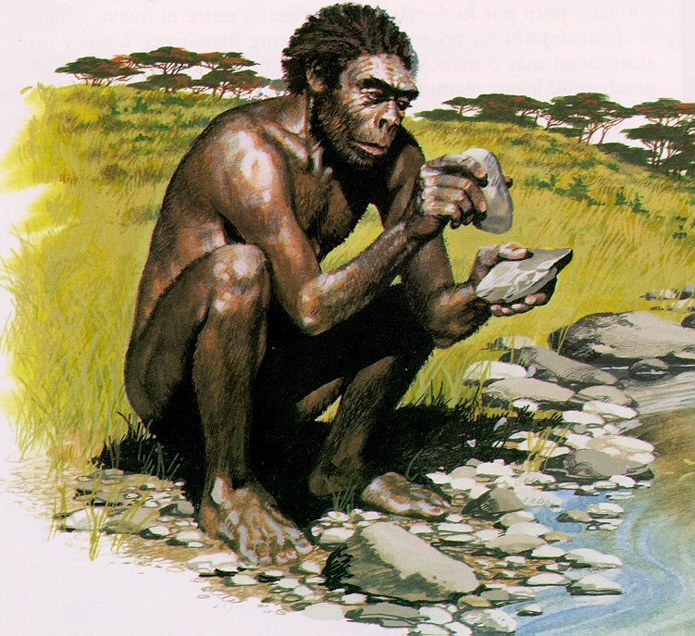
1.Doba kamenná
  - Starší doba kamenná - doba lovců a sběračů.
Živili se sbíráním lesních plodů, semen a lovem zvěře. Žili v tlupách. Jediný nástroj - pěstní klín který používali k řezaní a jako zbraň.

Slide 4
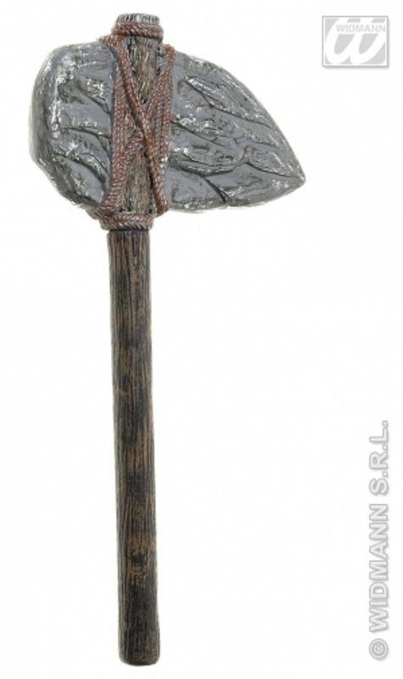
- Mladší doba kamenná –
doba prvních zemědělců.
Lidé začali obdělávat půdu,
seli, sklízeli obilí.
Hlavním zdrojem potravy
se stalo zemědělství.
Nářadí, které používali bylo ze dřeva a z kamene.

Slide 5
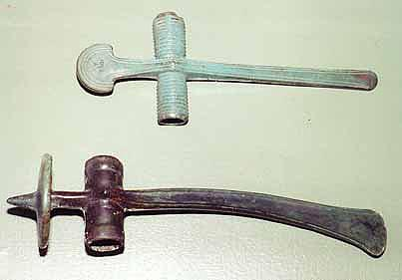
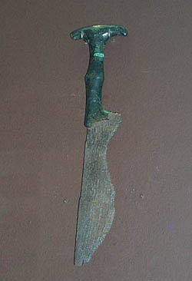
2. Doba bronzová
Bronzové nástroje, zbraně, šperky.
3. Doba železná
Železné zbraně, nářadí, nástroje, šperky.

Slide 6
MAMUTI
Mamuti byli podobní dnešním slonům, měli dlouhé zahnuté kly.
Byli savci, býložravci.
Získané tělo uloveného mamuta se lidé snažili maximálně využít. Kly, kůže a žebra sloužily při výstavbě stanů, maso bylo snědeno a pravděpodobně i sušeno do zásoby a využíván byl i morek kostí. Mamuti se též objevují na jeskynních malbách. Mamutích klů bylo užíváno při výrobě kultovních a ozdobných předmětů.

Slide 7
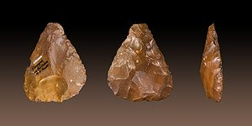
Pěstní klín

Slide 8
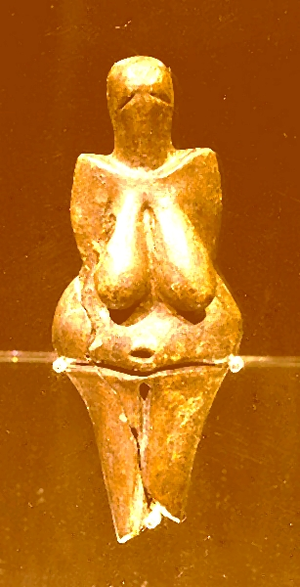
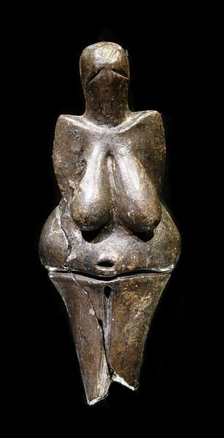
Věstonická venuše

Slide 9
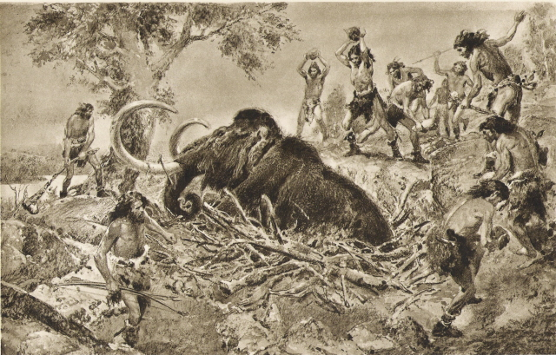
Lov mamuta

Slide 10
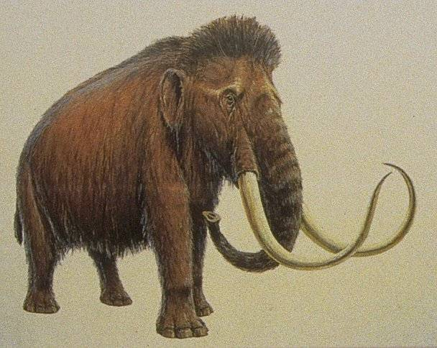
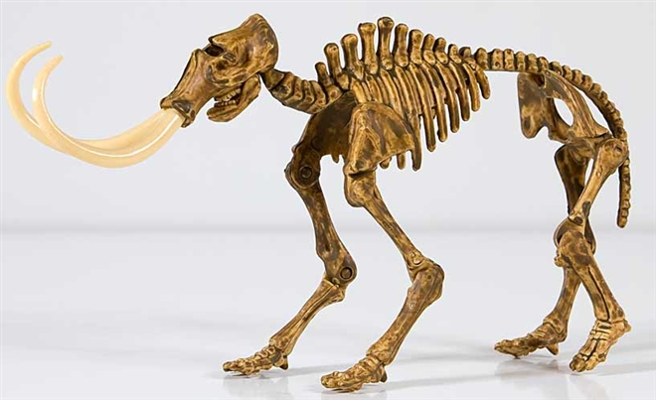
Mamut

Slide 11
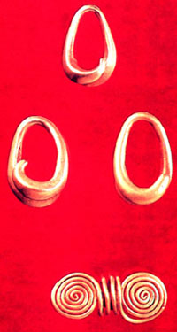
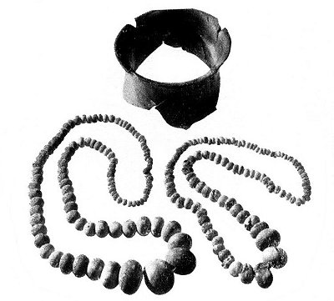
Bronzové šperky a nástroje

Slide 12
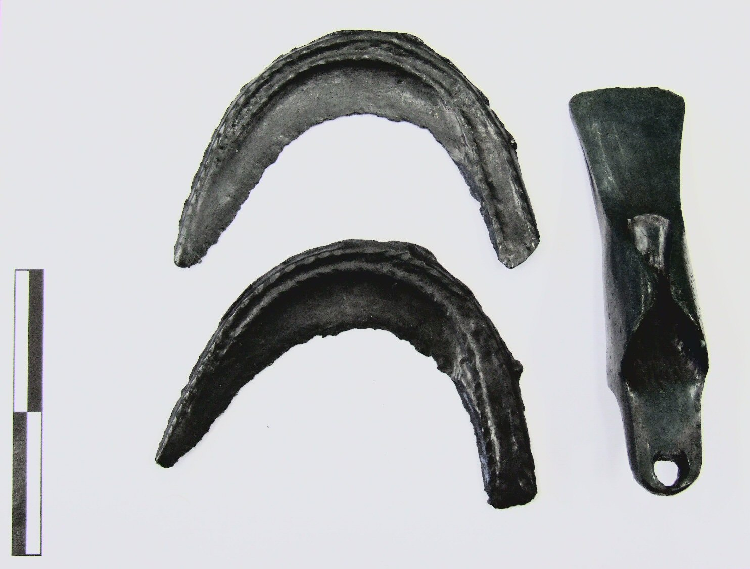
Srp z doby železné

Slide 13
Použité zdroje:
http://history-if.blog.cz/0909/pravek
http://www.mapeh.eu/album/nase-rodinka/pravek-jpg1/
http://www.nm.cz/old/hm/sal_3-3.htm
http://www.hubatacernoska.cz/cz/produkt/pazourek---56-cm.html
http://cs.wikipedia.org/wiki/P%C4%9Bstn%C3%AD_kl%C3%ADn
http://cs.wikipedia.org/wiki/V%C4%9Bstonick%C3%A1_venu%C5%A1e
http://www.vychodni-morava.cz/cil/1309/vestonicka-venuse
http://eurabie.websnadno.cz/Galerie.html
http://www.salix.cz/rs/view.php?cisloclanku=2005122001
http://pravekazvirata.blog.cz/1101/mamut
http://www.encyklopedie.ckrumlov.cz/docs/cz/region_histor_brdika.xml
http://stop.p13.cz/clanek.php?id=3756
http://kvmuz.cz/typ/restaurujeme/konzervace-kovovych-predmetu-archeologickych-nalezu

